Slide 1

3조 System out
회사 웹페이지 개발
이정화
김영빈
이호형
정성현
황은솔

Slide 2
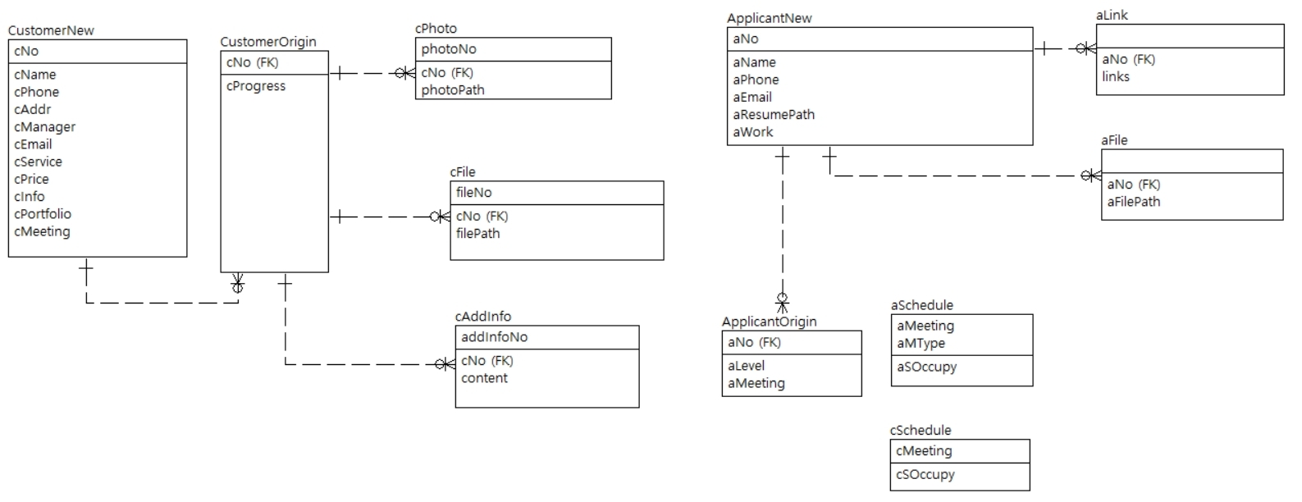
Part 1,
ER 다이어그램
Logical

Slide 3
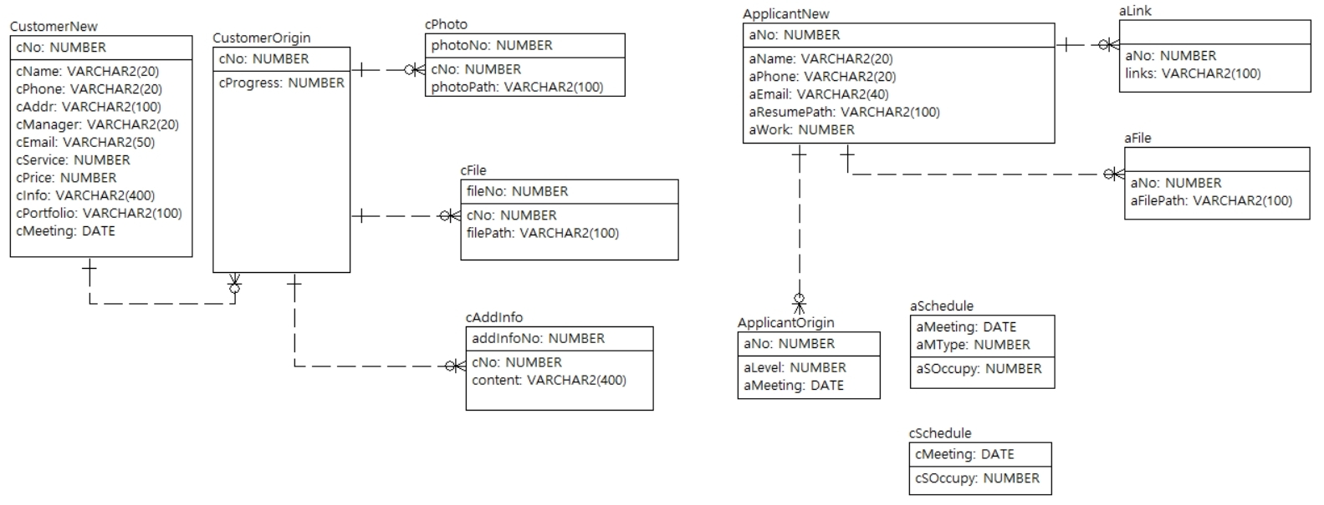
Part 1,
ER 다이어그램
Physical

Slide 4
Part 2,
테이블 명세서
테이블명
CustomerNew |  | 칼럼명 | 자료형 | 크기 | null | 인덱스 | 키
 |  | cNo | Number |  | X |  | PK
 |  | cName | varchar2 | 20 | X
 |  | cPhone | varchar2 | 20 | X
 |  | cAddr | varchar2 | 100 | X
 |  | cManager | varchar2 | 20 | X
 |  | cEmail | varchar2 | 50 | X
 |  | cService | Number |  | O
 |  | cPrice | Number |  | O
 |  | cInfo | varchar2 | 400 | O
 |  | cPortforlio | varchar2 | 100 | O
 |  | cMeeting | Date |  | O
CustomerOrigin |  | 칼럼명 | 자료형 | 크기 | null | 인덱스 | 키
 |  | cNo | Number |  | X |  | FK
 |  | cProgress | Number |  | X
cPhoto |  | 칼럼명 | 자료형 | 크기 | null | 인덱스 | 키
 |  | cNo | Number |  | X |  | FK
 |  | photoNo | Number |  | X |  | PK
 |  | photoPath | varchar2 | 100 | O
cFile |  | 칼럼명 | 자료형 | 크기 | null | 인덱스 | 키
 |  | cNo | Number |  | X |  | FK
 |  | fileNo | Number |  | X |  | PK
 |  | filePath | varchar2 | 100 | O
cAddInfo |  | 칼럼명 | 자료형 | 크기 | null | 인덱스 | 키
 |  | cNo | Number |  | X |  | FK
 |  | addInfoNo | Number |  | X |  | PK
 |  | content | varchar2 | 400 | O
테이블명
ApplicantNew |  | 칼럼명 | 자료형 | 크기 | null | 인덱스 | 키
 |  | aNo | Number |  | X |  | PK
 |  | aName | varchar2 | 20 | X
 |  | aPhone | varchar2 | 20 | X
 |  | aEmail | varchar2 | 40 | X
 |  | aResumePath | varchar2 | 100 | O
 |  | aWork | Number |  | X
ApplicantOrigin |  | 칼럼명 | 자료형 | 크기 | null | 인덱스 | 키
 |  | aNo | Number |  | X |  | FK
 |  | aLevel | Number |  | X
 |  | aMeeting | Date |  | O
aLink |  | 칼럼명 | 자료형 | 크기 | null | 인덱스 | 키
 |  | aNo | Number |  | X |  | FK
 |  | links | varchar2 | 100 | O
aFile |  | 칼럼명 | 자료형 | 크기 | null | 인덱스 | 키
 |  | aNo | Number |  | X |  | FK
 |  | aFilePath | varchar2 | 100 | O
aSchedule |  | 칼럼명 | 자료형 | 크기 | null | 인덱스 | 키
 |  | aMeeting | Date |  | X |  | PK
 |  | aSOccupy | Number |  | O
 |  | aMType | Number |  | O
cSchedule |  | 칼럼명 | 자료형 | 크기 | null | 인덱스 | 키
 |  | cMeeting | Date |  | X |  | PK
 |  | cSOccupy | Number |  | O

Slide 5
Part 3,
인스턴스 명세서
CustomerNew
 | cNo | 1 |  | 2
 | cName | 카카오 |  | 네이버
 | cPhone | 1011111111 |  | 1022222222
 | cAddr | 제주 제주시 첨단로 242 |  | 경기 성남시 분당구 정자일로 95
 | cManager | 김관리자 |  | 이관리자
 | cEmail | kakao@naver.com |  | naver@naver.com
 | cService | 1 |  | 2
 | cPrice | 1000(만) |  | 2000(만)
 | cInfo | 잘부탁 드립니다 |  | 잘 만들어주세요
 | cPortforlio | img경로 |  | img경로
 | cMeeting | 2022-12-19-10시 |  | 2022-12-20-14시
CustomerOrigin
 | cNo | 1 |  | 2
 | cProgress | 50 |  | 60
cPhoto
 | cNo | 1 |  | 2
 | photoNo | 1 |  | 2
 | photoPath | 1.img경로 |  | 2.img경로
cFile
 | cNo | 1 |  | 2
 | fileNo | 1 |  | 2
 | filePath | 1.file경로 |  | 2.file경로
cAddInfo
 | cNo | 1 |  | 2
 | addInfoNo | 1 |  | 2
 | content | 카카오 추가사항 |  | 네이버 추가사항
ApplicantNew
 | aNo | 1 |  | 2 |  | 3
 | aName | 김일차 |  | 이이차 |  | 박삼차
 | aPhone | 1011111111 |  | 1022222222 |  | 1033333333
 | aEmail | kim@naver.com |  | lee@naver.com |  | park@naver.com
 | aResumePath | 1.서류경로 |  | 2.서류경로 |  | 3.서류경로
 | aWork | 1 |  | 2 |  | 3
ApplicantOrigin
 | aNo | 1 |  | 2 |  | 3
 | aLevel | 1 |  | 2 |  | 3
 | aMeeting | null |  | null |  | null
aLink
 | aNo | 1 |  | 2 |  | 3
 | links | 1.링크 |  | 2.링크 |  | 3.링크
aFile
 | aNo | 1 |  | 2 |  | 3
 | aFilePath | 1.file경로 |  | 2.file경로 |  | 3.file경로

Slide 6
Part 3,
인스턴스 명세서
aSchedule
 | aMeeting | 2022-12-19/10:00 | 2022-12-19/15:00 | 2022-12-20/10:00 | 2022-12-20/15:00 | 2022-12-21/10:00 | 2022-12-21/15:00
 | aSOccupy | 1 | 1 | 1 | 1 | 1 | 0
 | aMType | 1 | 2 | 1 | 1 | 2 | null
 | aMeeting | 2022-12-22/10:00 | 2022-12-22/15:00 | 2022-12-23/10:00 | 2022-12-23/15:00 | 2022-12-24/10:00 | 2022-12-24/15:00
 | aSOccupy | 0 | 1 | 0 | 0 | 1 | 0
 | aMType | null | 1 | null | null | 2 | null
cSchedule
 | cMeeting | 2022-12-19/10:00 | 2022-12-19/15:00 | 2022-12-20/10:00 | 2022-12-20/15:00 | 2022-12-21/10:00 | 2022-12-21/15:00
 | cSOccupy | 1 | 0 | 0 | 1 | 0 | 1
 | cMeeting | 2022-12-22/10:00 | 2022-12-22/15:00 | 2022-12-23/10:00 | 2022-12-23/15:00 | 2022-12-24/10:00 | 2022-12-24/15:00
 | cSOccupy | 1 | 0 | 1 | 0 | 1 | 0

Slide 7
Part 4,
SQL 명세서
구분 | 상세 구분 | 명령어
개발문의 | 신규 문의 | insert into CustomerNew( cNo,cName,cPhone,cAddr,cManager,cEmail,cService,cPrice,cInfo,cPortfolio,cMeeting) values(?,?,?,?,?,?,?,?,?,?,?); update cSchedule set cSOccupy = 1 where cMeeting = ?;
 | 기존 문의 | select * from CustomerNew where cNo=?; select cProgress from CustomerOrigin where cNo = ?;
 | 희망 사항 | insert into cAddInfo(cNo, addInfoNo,content) values(?,?,?); insert into cPhoto(cNo,photoNo,photoPath) values(?,?,?); insert into cFile(cNo,fileNo,filePath) values(?,?,?);

Slide 8
Part 4,
SQL 명세서
구분 | 상세 구분 | 명령어
채용 | 이력서 제출 | insert into ApplicantNew (aNo,aName,aPhone,aEmail,aResumePath,aWork) values(?,?,?,?,?,?);
 | 나의 채용(이력서 수정) | select * from ApplicantNew where aNo=? and aPhone =?; select * from ApplicantNew where aNo=? and aEmail =?; select * from aLink where aNo = ?; select * from aFile where aNo =?; update ApplicantNew set aPhone = ? and aEmail = ? and aResumePath =? where aNo=?; update aLink set links = ? whrere aNo =?; update aFile set aFilePath = ? whrere aNo =?;
 | 나의 채용(일정 선택) | update aSchedule set aSOccupy = 1 where aMeeting = ? and aMType=?; update ApplicantOrigin set aMeeting= ? where aNo=?;

Slide 9

THANK YOU.
감사합니다

